Slide 1
Java EE
André AUBIN – Proxiad Lille

Slide 2
Introduction
Java Enterprise Edition = Java SE + nombreuses API
Dédié au développement d’applications web
La logique métier est exécutée côté serveur
Permet d’être diffusé à un large nombre d’utilisateurs
Applications n-tiers
Favorise la séparation des composants
Notes:
Java EE est une plate-forme fortement orientée serveur pour le développement et l'exécution d'applications distribuées.
Elle est composée de deux parties essentielles :
• Un ensemble de spécifications pour une infrastructure dans laquelle s'exécute les composants écrits en Java : un tel environnement se nomme serveur d'application.
• Un ensemble d'APIs qui peuvent être obtenues et utilisées séparément. Pour être utilisées, certaines nécessitent une implémentation de la part d'un fournisseur tiers.

Slide 3
Pré-requis
IDE (Eclipse version Java EE, c’est mieux !)
JDK (vous l’avez déjà)
Tomcat

Slide 4
Servlet
C’est une classe Java
Créer des données grâce à un serveur HTTP
Les données sont présentées au format HTML (ou XML)
Est exécutée dynamiquement sur le serveur
Chargée
Automatiquement au démarrage du serveur
Lors de la 1ère requête du client
Reste active une fois chargée
Permet un accès aux services, base de données …

Slide 5
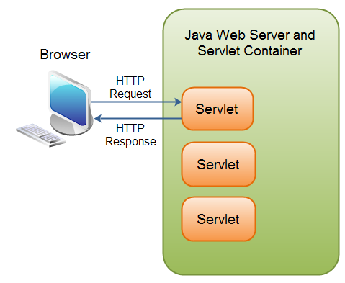
Servlet

Slide 6
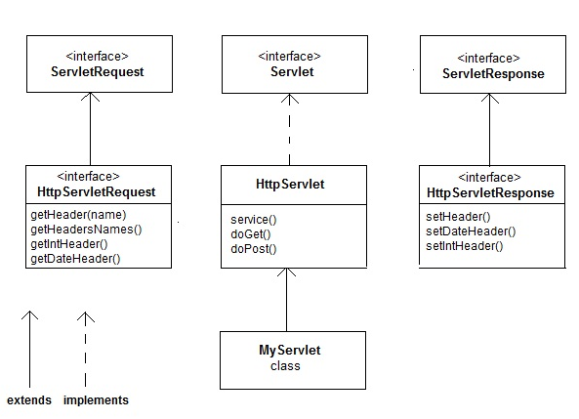
Servlet

Slide 7
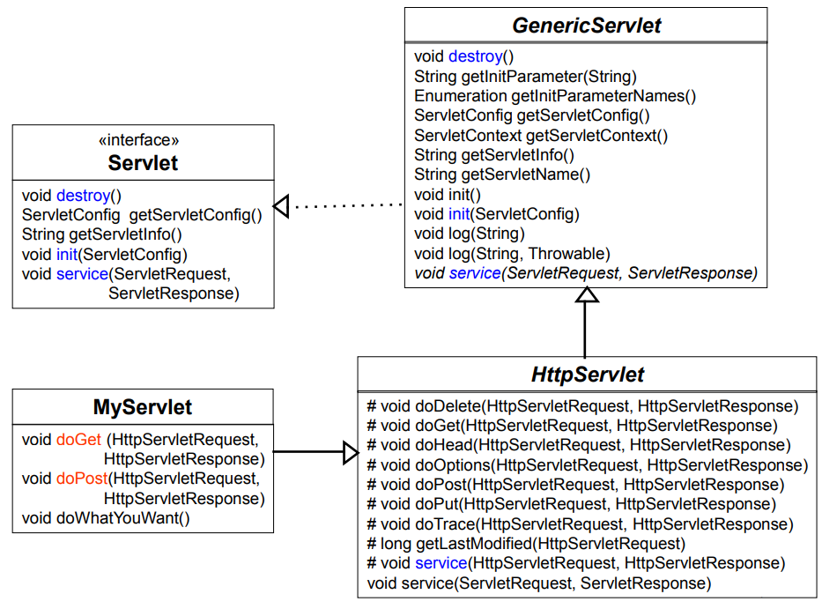
Servlet

Slide 8
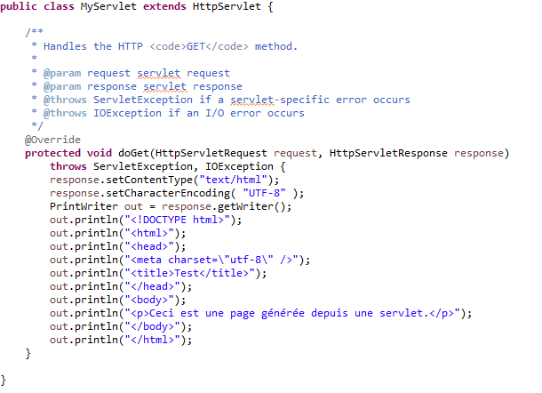
Servlet – Etape 1

Slide 9
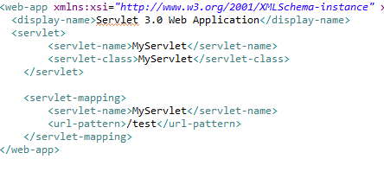
Servlet – Etape 2

Slide 10
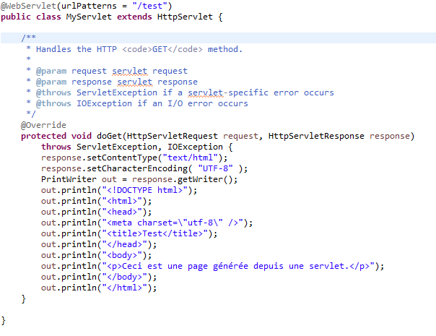
Servlet – Etape 2 (et demi)

Slide 11
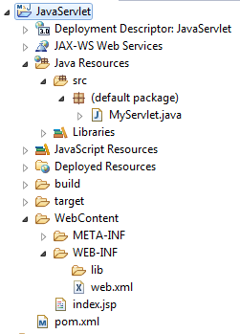
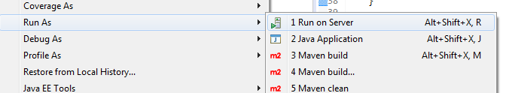
Servlet – Etape 3

Slide 12
Servlet – Etape 4
Lancer votre navigateur
http://localhost:8080/NomProjet

Slide 13
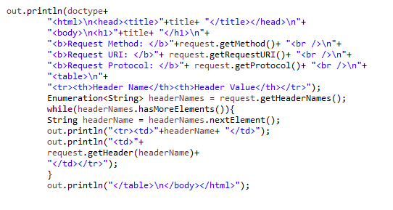
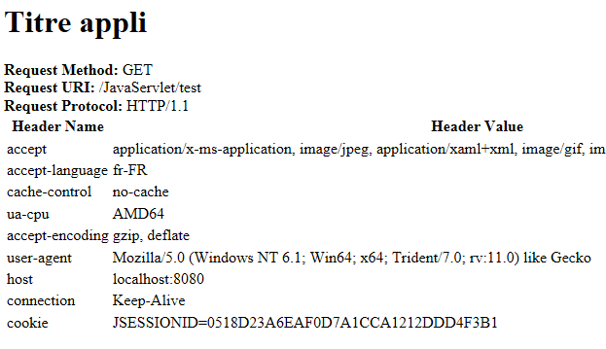
Servlet - Entête

Slide 14
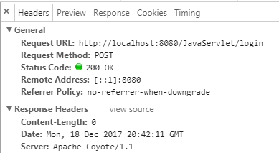
Servlet – Entête réponse
Quelques exemples de code réponse :
200 : Success
403 : Forbidden
404 : Not found
415 : Unsupported media type
503 : Service unavailable

Slide 15
Servlet
Montrer exemple sur JavaServlet

Slide 16
Exercice
Créer un projet Java EE
Dynamic web project
Créer une servlet
Afficher du contenu HTML dans cette servlet
Afficher ce contenu dans le navigateur

Slide 17
JSP
Ce sont des pages web version Java
JSP sont des servlets
Utilisées pour séparer la logique métier de la vue
Peut contenir du code Java
Peut contenir des taglib spécifiques pour éviter le code java

Slide 18
JSP
4 façons d’écrire du Java dans la JSP
Element | Description
<% %> | Ecrire du code java
<%= %> | Afficher une expression (variable ou retour méthode)
<%! %> | Déclarer un élément
<%-- --%> | Insérer un commentaire

Slide 19
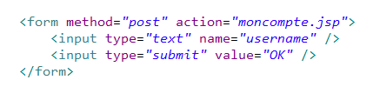
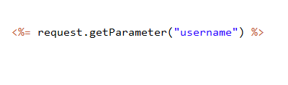
JSP - Exemple
login.jsp
moncompte.jsp

Slide 20

JSP – Inclure JSP
Il est possible d’inclure le contenu d’une JSP dans une autre JSP (header, footer, menu …)

Slide 21
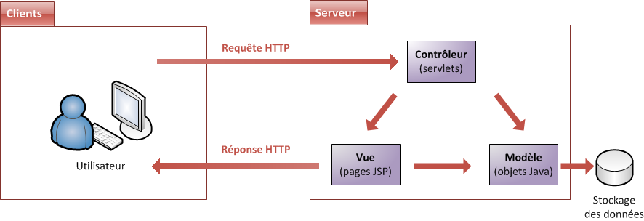
MVC

Slide 22
Exercices
Créer un coinmarket !
Créer une JSP pour afficher la liste des monnaies
URL -> NomAppli/list
Créer une JSP pour afficher le détail d’une monnaie
URL -> NomAppli/list/nomMonnaie ou NomAppli/nom
Créer une page de login
Si login = admin, avoir accès au back office (page Admin)
Création d’une monnaie (JSP, seulement pour admin)
Créer une page achat monnaie
Fonctionne comme un panier (page mon compte où l’on voit les différentes monnaies achetées)

Slide 23
JDBC
Java DataBase Connectivity
Classes Java permettant de se connecter à une base de données
Permet d’intéragir avec la Bdd
Utilisation d’un driver (ou pilote) pour permettre la connexion (fichier .jar)

Slide 24
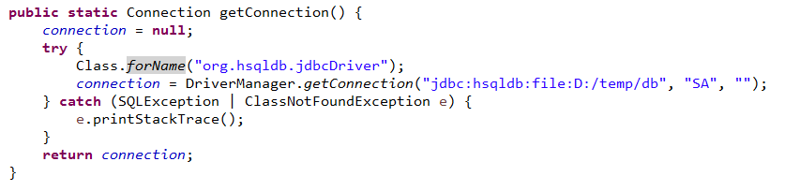
JDBC

Slide 25
Conclusion
Utilisation de servlets
Base de JEE
Utilisées dans les framework JEE actuels
Utilisation de JSP pour la vue
La suite :
Hibernate : ORM utilisé pour l’accès à la base de données
Spring : Framework léger de type MVC
Maven : outil de construction d’applications, gestion de dépendances, packaging, déploiement ..

